Slide 1


Sprint review
A
Sprint 5 - fin
Ahmet Oral
Khizer Butt
Binh Nguyen Do
Terrence Zhong

Slide 2
Inhoud
A
Flic Button
Afstandsbepaling
Retrospective
Planning

Slide 3

Flic button
A
.

Slide 4
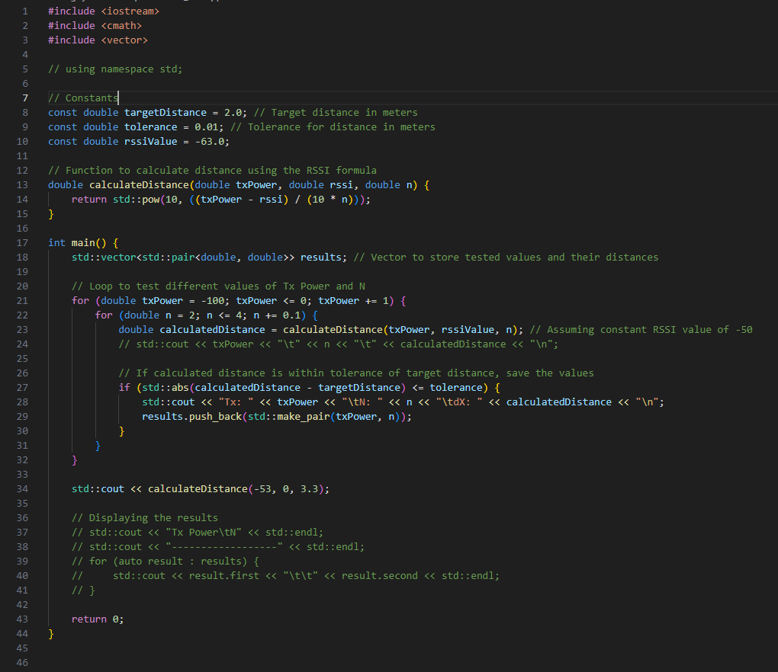

Afstandsbepaling
K
RSSI Signaal
Algoritme
Distance = 10^((Measured Power - Instant RSSI)/(10*N)).

Slide 5
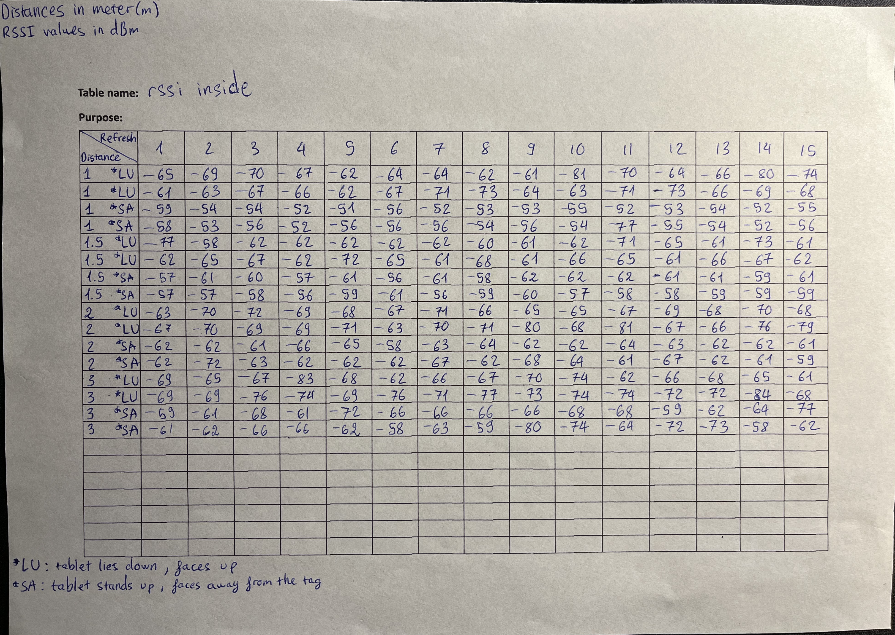

Slide 6
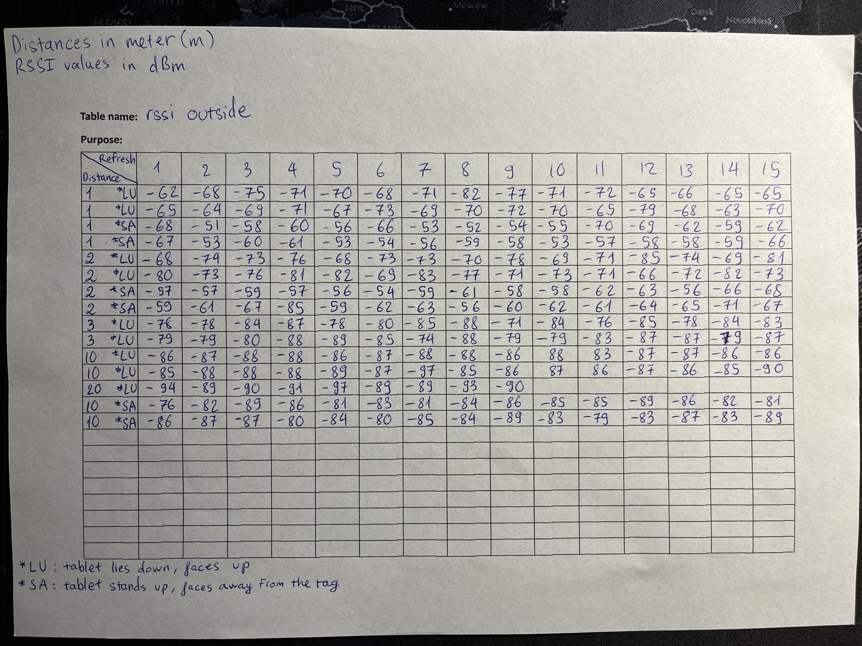

Slide 7
Planning
B
- Flic functonaliteit afronden
- BLE functionaliteit afronden
- Testen
- Demovideo
- Voorbereiding 95%-presentatie (30/05/2024)
- Documentatie (vooral Onderzoeksrapport, Project documentatie)

Slide 8
Feedback
A
K
B
T
Hebben jullie feedback/opmerkingen voor ons?
En eventueel ook vragen?

